Slide 1





GRUPO Nº3
Sistema de registro automatizado de gestión de citas en la estética “Beatiful Nails”.
C++

Slide 2

AGENDA
Linea de Tiempo
Acta de Reunion
Especificación de
Requerimientos
Diseño CU
Backlog
Resultados del proyecto
Conclusiones y
recomendaciones
Objetivo General
01
11
Objetivos Especificos
Alcance
03
Resultados Esperados
04
Ideas a Defender
05

Slide 3
1. Objetivo Principal
Desarrollar registro de ágil SCRUM,
una aplicación web que permita el
clientes a través de la metodología
donde se identificarán los procesos para que permita el
registro de clientes para optimizar el control de
GRUPO 3
involucrados
agendamiento de citas en una estética con el fin de agilizarlos, mejorar su eficiencia y minimizar los errores cometidos por el personal a cargo.

Slide 4

2. Objetivos Especificos
Realizar Matriz de HU
basada en 5W+2H.
Elaborar casos de prueba con técnicas de caja banca y caja negra.
Desarrollar un sistema de registro de clientes que permita almacenar y gestionar de manera eficiente la información personal, preferencias y citas programadas.

Slide 5




3.Alcance
Desarrollar una aplicación web que permita registrar clientes y acceder al módulo de agendamiento de citas para la estética de mujeres Beautiful Nails.
Implementar funcionalidades que permitan a los
empleados las agendar citas según su
disponibilidad, seleccionando la fecha y hora específicas.
3. Proporcionar una interfaz administrativa para el personal de la estética, que les permita gestionar las citas y visualizar citas pendientes.

Slide 6


4. Resultados Esperados
Al finalizar el proyecto, la estética de mujeres Beautiful Nails contará con un aplicativo web que permita optimizar y agilizar el proceso de agendamiento de citas, además de que sea una herramienta de mucha ayuda para el dueño del negocio ya que por medio del aplicativo se logrará la generación de citas al instante, lo que ayudará al encargado a llevar un mayor control de los clientes.

Slide 7
5. Ideas a Defender
Principio
Principio
Con la implementación de la aplicación web para el agendamiento de citas en la estética Beautiful Nails, se mejorará y optimizará la gestión y control de la misma ya que al momento el negocio no dispone de una aplicación que permita realizar esta acción. El desarrollo del proyecto se basa en los lineamientos aprendidos en la materia de Metodologías de Desarrollo de Software que es el Marco de
Para el desarrollo del producto se aplica los conocimientos aprendidos en Estructura la materia de fundamentos de programación y programación orientada a objetos, considerando las reglas negocio, para la codificación del producto aplicará los conocimientos aprendidos del se en programación web como Html, PHP, javascript y otros leguajes de programación desarrollo de la parte del esto ayudará adecuada.
Principio
trabajo 5W+2H que permite identificar funcionales para el producto cumpla necesidades del usuario.
los requisitos con todas las

Slide 8


6. Linea de Tiempo
Matriz de Marco de Trabajo de HU 25/05/2022
Presentación Primer
Sprint del Proyecto
09/06/2023
Presentación Tercer
Sprint del Proyecto
28/07/2023
Inicio del Proyecto
22/05/2023
Final
Inicio
Elaboración Perfil del Proyecto
Elaboración del Backlog
29/05/2023
Presentación Segundo Sprint del Proyecto
30/06/2023
Entrega del Proyecto
25/05/2023
16/08/2023

Slide 9
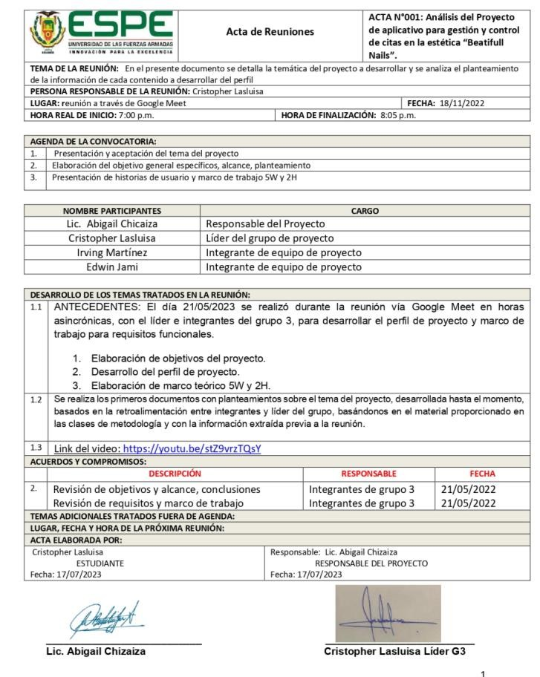
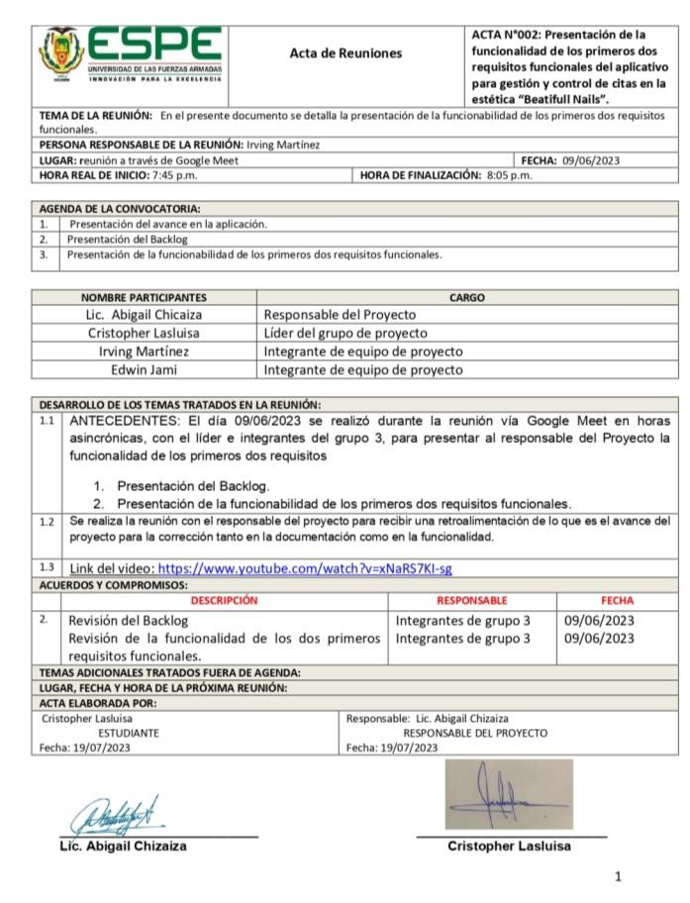
7.Actas de Reunion
Acta 1
Acta 2

Slide 10
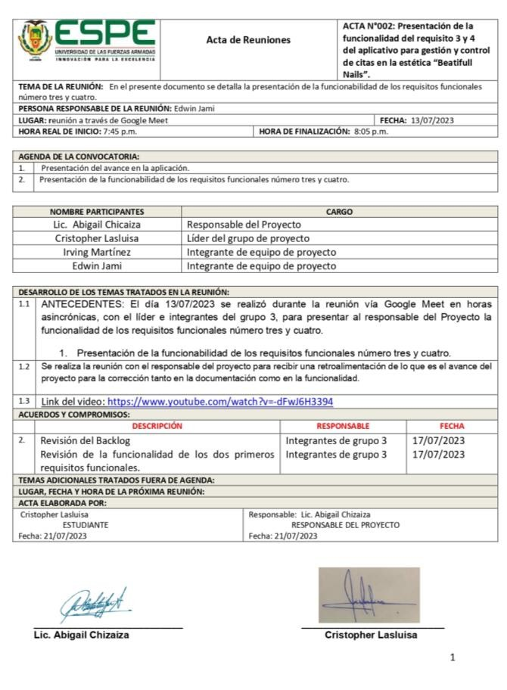
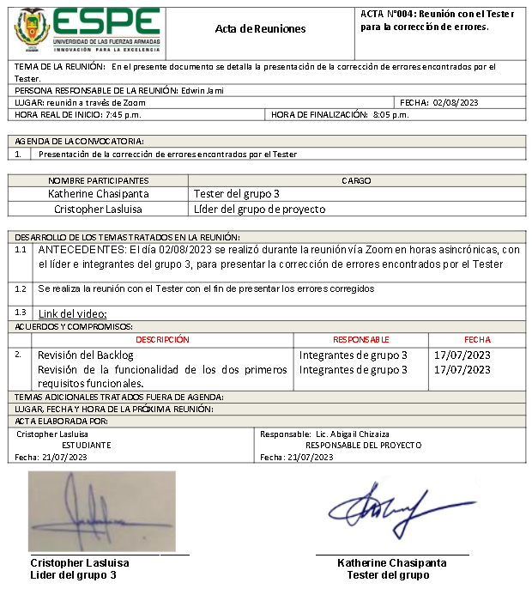
Actas de Reunion
Acta 3
Acta 4

Slide 11
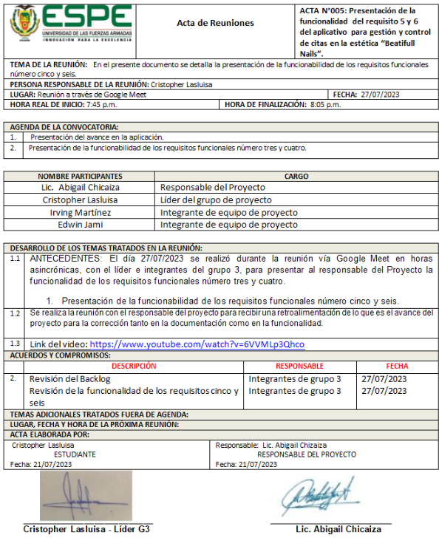
Actas de Reunion
Acta 4
Link de acceso:9900_G3_MDSW/PREGAME/1. ELICITACIÓN/1.4 Actas de Reunión at main · Cristopher-10/9900_G3_MDSW (github.com)

Slide 12
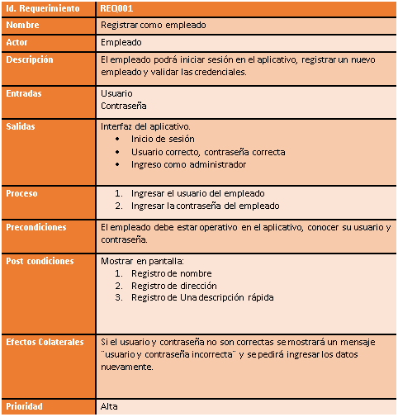
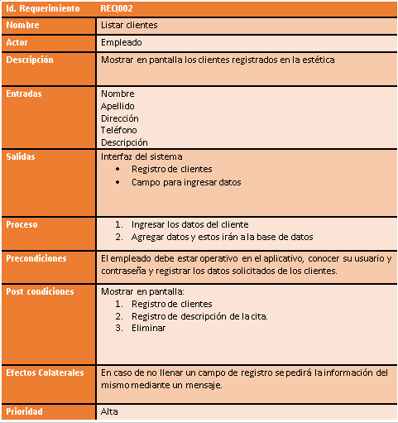
8. Especificacion de Requisitos

Slide 13
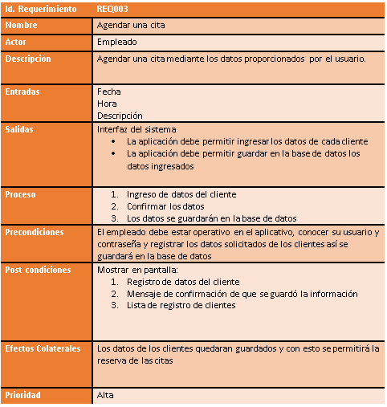
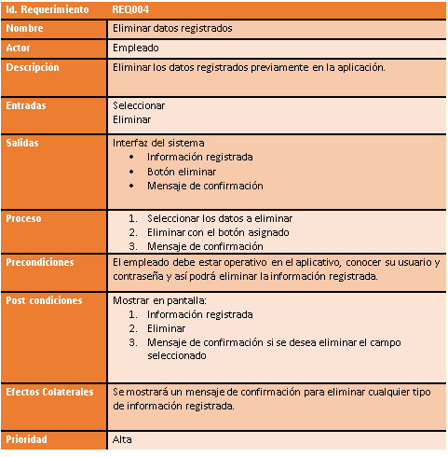
Especificacion de Requisitos

Slide 14
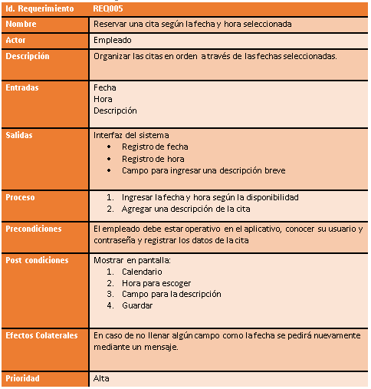
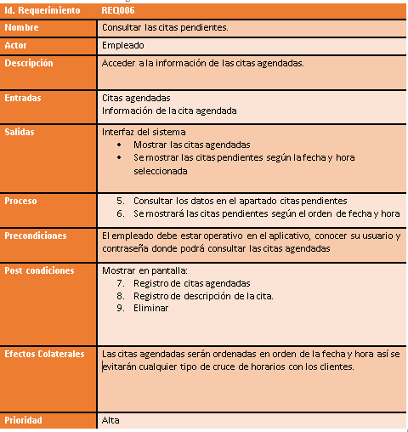
Especificacion de Requisitos

Slide 15
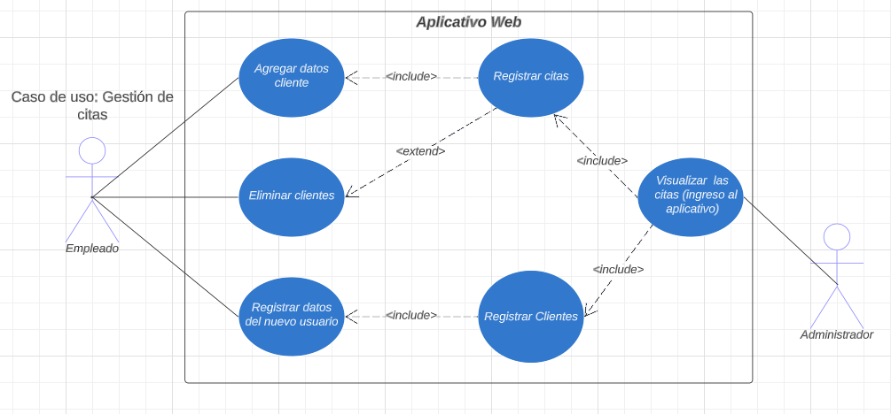
9. Diseño Casos de Uso (nivel 0)

Slide 16
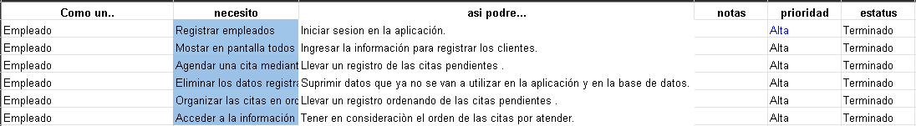
10. Backlog

Slide 17
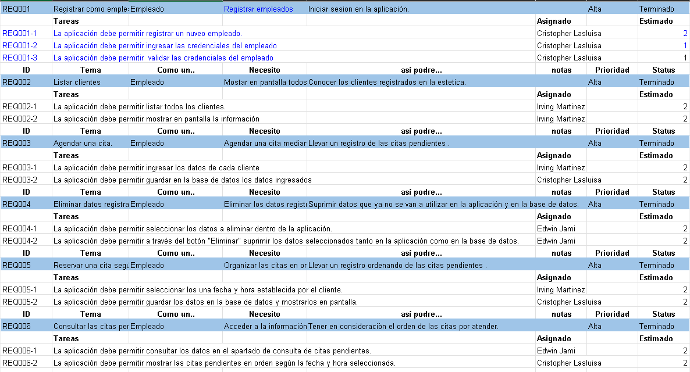
Backlog

Slide 18
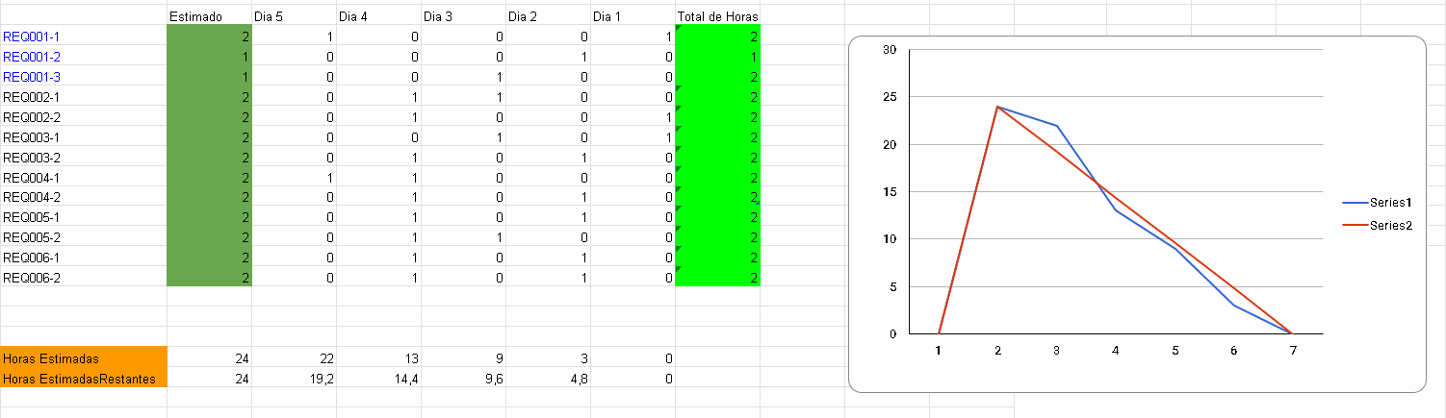
Backlog
Link de acceso: 9900_G3_MDSW/PREGAME/1. ELICITACIÓN/1.6 Backlog/G3_Backlog_V9.0.xlsx at main · Cristopher-10/9900_G3_MDSW (github.com)

Slide 19


11. Resultados del Proyecto
Desarrollo
Funcionalidad
Implementacion
Considerando los diferentes requisitos que fueron necesarios tanto en hardware como software para la elaboracion del sistema, concluimos en asegurar que su desarrollo fue hecho respetando tiempos de entrega y aspectos de programacion basica necesarios para prevenir posibles errores y asegurar constantes mantenimientos.
Concluidas una serie de pruebas de las distintas funciones del programa, podemos asegurar que su funcionamiento es el adecuado respecto a la accion que se requiera, ademas maneja una interfaz amigable con el usuario e intuitiva que permite familizarse y controlar rapidamente el sistema de manera adecuada.
Dentro de las pruebas se destaca su alto nivel de compatibilidad con los distintos navegadores web como Google Chrome y Microsoft Edge, el cual promete tiempos de respuesta adecuados, reduccion de errores al maximo por medio de validaciones.
Uso de herramientas gratis y de facil acceso para su complentacion.

Slide 20
12.Conclusiones y Recomendaciones
Conclusiones:
La aplicación web desarrollada mediante la metodología ágil SCRUM ha demostrado ser efectiva para optimizar el control de agendamiento de citas en la estética. La implementación de SCRUM permitió una mayor colaboración y comunicación entre el equipo de desarrollo y el personal a cargo, lo que contribuyó a minimizar errores y a obtener resultados más eficientes.
La utilización de
técnicas de caja blanca y caja negra para
elaborar casos de prueba resultó fundamental para garantizar la calidad y funcionamiento adecuado del sistema de registro de clientes. Estas técnicas permitieron una cobertura exhaustiva de
los escenarios y funcionalidades, identificando
posibles
problemas antes de la implementación y asegurando la
confiabilidad del sistema.

Slide 21
Conclusiones y Recomendaciones
Recomendaciones:
Continuar utilizando la metodología ágil SCRUM en futuros proyectos de desarrollo de aplicaciones web. Además, se debe mantener una comunicación cercana con el personal a cargo para identificar oportunidades de mejora y realizar ajustes en el desarrollo de la aplicación de acuerdo con las necesidades del negocio.
Implementar una estrategia de pruebas de manera regular y sistemática en todas las etapas del desarrollo y actualización de la aplicación web. La utilización de técnicas de caja blanca y caja negra demostró ser efectiva, por lo que se recomienda seguir aplicando estas prácticas para garantizar la calidad y funcionamiento óptimo del sistema de registro de clientes.

Slide 22
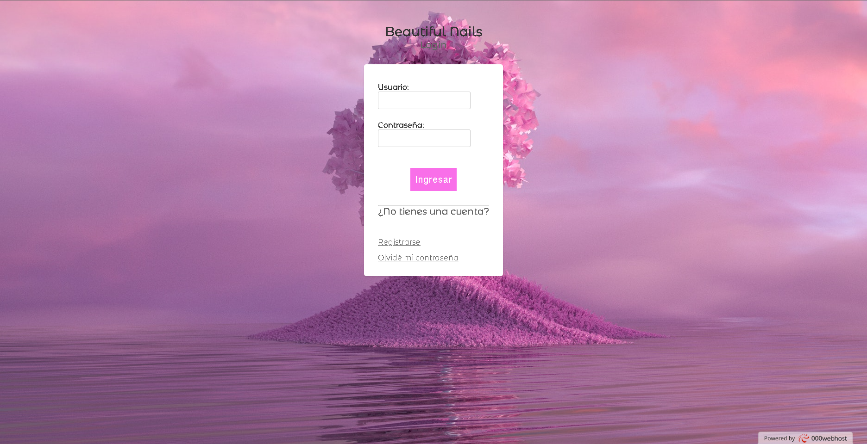
Link de acceso a la página: https://beautifulnail.000webhostapp.com/

